Slide 1

OceanBase查询优化简介
汇报人：前沿探索小组 22
蔡煜焘 李烨 刘熠 覃声 张宇

Slide 2
PART 01
OceanBase简介
负责人：刘熠

Slide 3
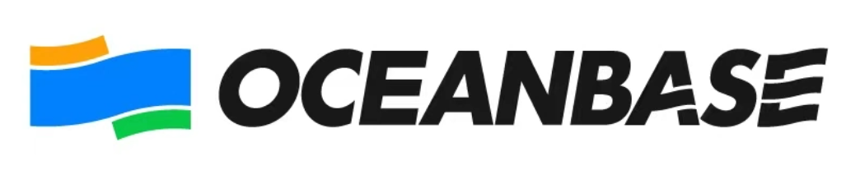

OceanBase概述
OceanBase 数据库（OceanBase Database）是一款完全自研的企业级原生分布式数据库，在普通硬件上实现金融级高可用，首创“三地五中心”城市级故障自动无损容灾新标准，刷新 TPC-C 标准测试，单集群规模超过 1500 节点，具有云原生、强一致性、高度兼容 Oracle/MySQL 等特性。

Slide 4
核心特征
高可用
独创 “三地五中心” 容灾架构方案，建立金融行业无损容灾新标准。支持同城/异地容灾，可实现多地多活，满足金融行业 6 级容灾标准（RPO=0，RTO< 8s），数据零丢失。
高兼容
高度兼容 Oracle 和 MySQL，覆盖绝大多数常见功能，支持过程语言、触发器等高级特性，提供自动迁移工具，支持迁移评估和反向同步以保障数据迁移安全，可支撑金融、政府、运营商等关键行业核心场景替代。
水平扩展
实现透明水平扩展，支持业务快速的扩容缩容，同时通过准内存处理架构实现高性能。支持集群节点超过数千个，单集群最大数据量超过 3PB，最大单表行数达万亿级。
低成本
基于 LSM-Tree 的高压缩引擎，存储成本降低 70% - 90%；原生支持多租户架构，同集群可为多个独立业务提供服务，租户间数据隔离，降低部署和运维成本。
实时 HTAP
基于“同一份数据，同一个引擎”，同时支持在线实时交易及实时分析两种场景，“一份数据”的多个副本可以存储成多种形态，用于不同工作负载，从根本上保持数据一致性。
安全可靠
自 2010 年开始完全自主研发，代码级可控，自研单机分布式一体化架构，连续多年通过大规模金融核心场景的可靠性验证；完备的角色权限管理体系，数据存储和通信全链路透明加密，支持国密算法，通过等保三级专项合规检测。

Slide 5
整体架构
OceanBase 数据库采用 Shared-Nothing架构，各个节点之间完全对等，每个节点都有自己的 SQL 引擎、存储引擎、事务引擎，运行在普通 PC 服务器组成的集群之上，具备高可扩展性、高可用性、高性能、低成本、与主流数据库高兼容等核心特性。
Shared Everthting
Shared Nothing
Shared Disk
各个处理单元使用自己的私有 CPU和Memory，共享磁盘系统。典型的代表Oracle Rac， 它是数据共享，可通过增加节点来提高并行处理的能力，扩展能力较好。其类似于SMP（对称多处理）模式，但是当存储器接口达到饱和的时候，增加节点并不能获得更高的性能 。
各个处理单元都有自己私有的CPU/内存/硬盘等，不存在共享资源，类似于MPP（大规模并行处理）模式，各处理单元之间通过协议通信，并行处理和扩展能力更好。典型代表DB2 DPF和Hadoop ，各节点相互独立，各自处理自己的数据，处理后的结果可能向上层汇总或在节点间流转。
一般是针对单个主机，完全透明共享CPU/MEMORY/IO，并行处理能力是最差的，典型的代表SQLServer

Slide 6
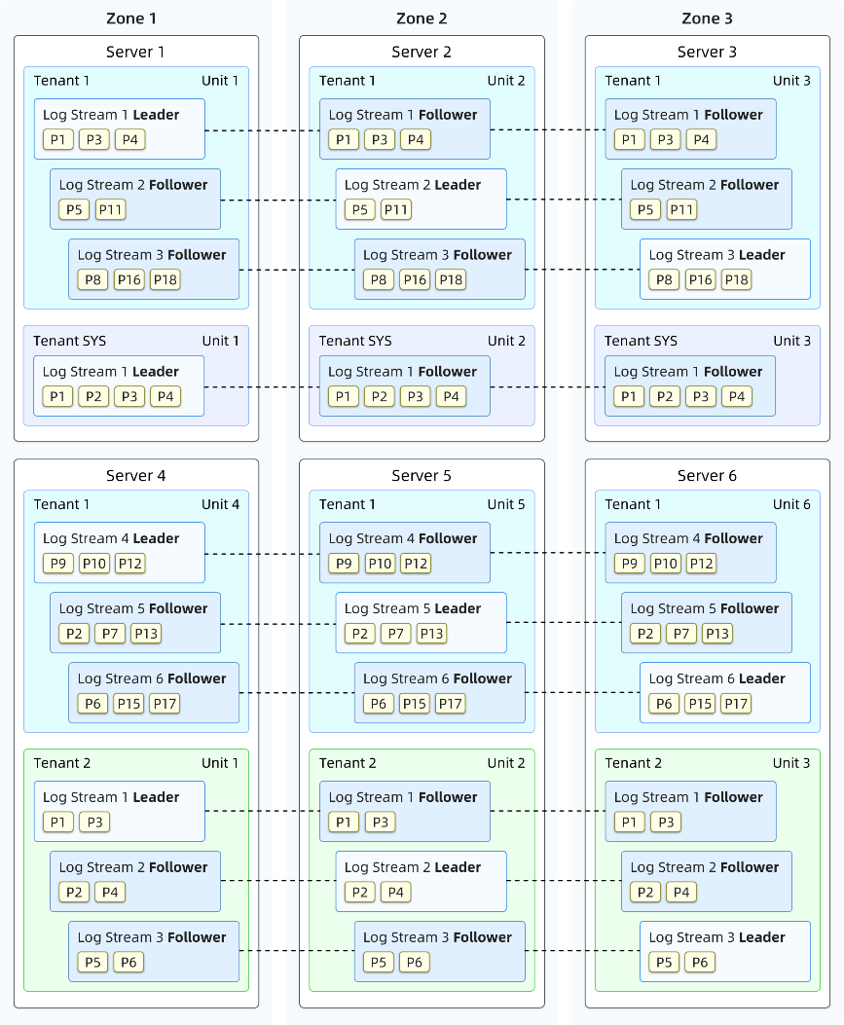
OceanBase 集群部署需要配置可用区（Zone），由若干个服务器组成。可用区是一个逻辑概念，表示集群内具有相似硬件可用性的一组节点，它在不同的部署模式下代表不同的含义。例如，当整个集群部署在同一个数据中心（IDC）内的时候，一个可用区的节点可以属于同一个机架，同一个交换机等。当集群分布在多个数据中心的时候，每个可用区可以对应于一个数据中心。
用户存储的数据在分布式集群内部可以存储多个副本，用于故障容灾，也可以用于分散读取压力。同一个租户在一个可用区内部的数据只有一个副本，不同的可用区可以存储同一个数据的多个副本，副本之间由共识协议保证数据的一致性。
OceanBase 内置多租户特性，每个租户对于使用者是一个独立的数据库，一个租户能够在租户级别设置租户的分布式部署方式。租户之间 CPU、内存和 IO 都是隔离的。

Slide 7
OceanBase 的数据库实例内部由不同的组件相互协作，这些组件从底层向上由存储层、复制层、均衡层、事务层、SQL 层、接入层组成。
存储层
事务层
存储层以一张表或者一个分区为粒度提供数据存储与访问，每个分区对应一个用于存储数据的Tablet（分片），用户定义的非分区表也会对应一个 Tablet。
事务层保证了单个日志流和多个日志流DML操作提交的原子性，也保证了并发事务之间的多版本隔离能力。
复制层
SQL层
复制层使用日志流（LS、Log Stream）在多副本之间同步状态。每个 Tablet 都会对应一个确定的日志流，每个日志流对应多个 Tablet
SQL 层将用户的 SQL 请求转化成对一个或多个 Tablet 的数据访问。
均衡层
接入层
当租户的属性发生变更，新增了机器资源，或者经过长时间使用后，Tablet 在各台机器上不再均衡时，均衡层通过日志流的分裂和合并操作，并在这个过程中配合日志流副本的移动，让数据和服务在多个服务器之间再次均衡。
OceanBase 数据库代理（OceanBase Database Proxy，ODP）是 OceanBase 数据库的接入层，负责将用户的请求转发到合适的 OceanBase 实例上进行处理。

Slide 8
PART 02
查询优化器简介
负责人：张宇

Slide 9
查询优化器定义
查询优化器（Query Optimizer）是数据库管理系统（DBMS）中的一个重要组件，它的主要功能是优化SQL查询，以便以最有效的方式执行查询。这可以显著提高数据库的性能。

Slide 10
查询优化器的基本功能
分析查询语句
生成查询计划
查询优化器首先分析输入的SQL查询语句，理解其语法和语义。
根据查询语句生成多个可能的执行计划（也称为查询计划或执行计划）。
评估查询计划
执行查询计划
对生成的查询计划进行评估，选择代价最低的执行计划。评估时，考虑因素包括I/O操作次数、CPU时间、内存使用量等。
最终选择一个最优的查询计划，并交给数据库执行引擎去执行。

Slide 11

查询优化器的类型
1、基于规则的查询优化器（Rule-Based Optimizer, RBO）：
2、基于成本的查询优化器（Cost-Based Optimizer, CBO）：
a. 使用一组预定义的规则来选择查询计划。
a. 根据查询执行的成本来选择最优的查询计划。
b. 比较简单，但灵活性和性能可能较差。
b. 需要对表的统计信息（如表的大小、索引情况、数据分布等）进行分析。
c. 更加灵活和高效，但也更复杂。

Slide 12
查询优化器的工作示例
假设有一个简单的查询：
1、是否存在适用于OrderDate列的索引？
2、该索引的选择性如何？是否比全表扫描更高效？
3、统计信息显示该日期的订单数据量如何？是否需要使用多层索引？
查询优化器可能会考虑这些优化策略：

Slide 13
PART 03
查询改写
负责人：李烨

Slide 14
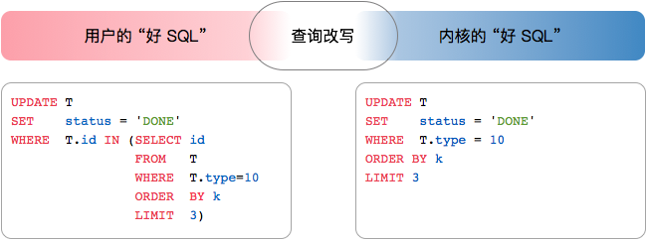
进行查询改写的原因
我们以一个查询改写的实例来解释为什么需要进行改写
两个语句都实现了“从T中选type=10的按k排列前三个，把status改成‘DONE’的功能”，但是二者执行的效率却天差地别。
对于用户来说，前一种写法直观，然而对于内核来说，前者要嵌套一层子查询，显然效率较低。因此，查询改写，就是将“对用户的好SQL”改写成对“对内核的好SQL”

Slide 15
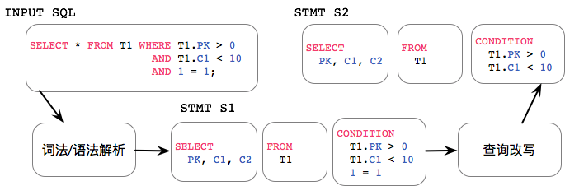
改写方式
在OceanBase中，收到一条SQL语句后，首先会进行词法/语法解析，将其转化为一个stmt结构，这与nimiob相似。
我们拿到一个stmt s1后，会进行对其进行改写成另一个stmt s2。用输出的s2生成后续的逻辑执行计划和物理执行计划。
查询改写本质上是一个模式匹配的过程

Slide 16
算法分类
基于规则的改写
总能生成更好的执行计划，总是“有效的”
流程：
1.匹配模式
2.执行改写

Slide 17
算法分类
基于代价的改写
某些场景下能生成更好的执行计划，有些场景不能
流程：1. 模式匹配 2.执行改写 3.代价验证
SELECT L.ID, L.C1, R.C2
FROM L LEFT JOIN R ON L.ID = R.ID
WHERE R.C2 = 'XXX';
对于左边的改写
如果a1 b1都有索引，那么改写后的查询就可以利用索引对a1 b1快速定位，相比与原来的SQL，这就是一个好的改写
如果a1 b1上没有索引，那么改写后的查询就需要遍历两边表，比原来的SQL语句更差了，这就不是一个好的改写。
SELECT *
FROM t1
WHERE t1.a1 = 1
UNION ALL
SELECT *
FROM T1
WHERE t1.b1 = 1 and lnnvl(t1.a1 = 1);

Slide 18
完备与正确
正确：改写后SQL语义不能改变
完备：能改写的SQL需要改写
正确性是容易理解的，而在正确的前提下实现一个完备的改写是十分困难的。

Slide 19
完备与正确——以外连接消除中的空值拒绝条件为例
考虑这么一个SQL语句
它和下面的语句是完全一致的
因为对于左外连接和内连接来说，只是前者增加了一些R.C2为NULL的行，但是我们的限制条件中已经规定了R.C2不为空，因此在限制条件下，两者没有区别，但是内连接可以以更高的效率实现。
挑战：
如果是R.C2>/</=xxx，这种是容易判断的
如果是F(R.C2)>/</=xxx，这种不知道R.C2=NULL时F的输出，判断起来就会比较困难。
SELECT L.ID, L.C1, R.C2 FROM L LEFT JOIN R ON L.ID = R.ID WHERE R.C2 = 'XXX';
SELECT L.ID, L.C1, R.C2 FROM L, R WHERE L.ID = R.ID AND R.C2 = 'XXX';

Slide 20
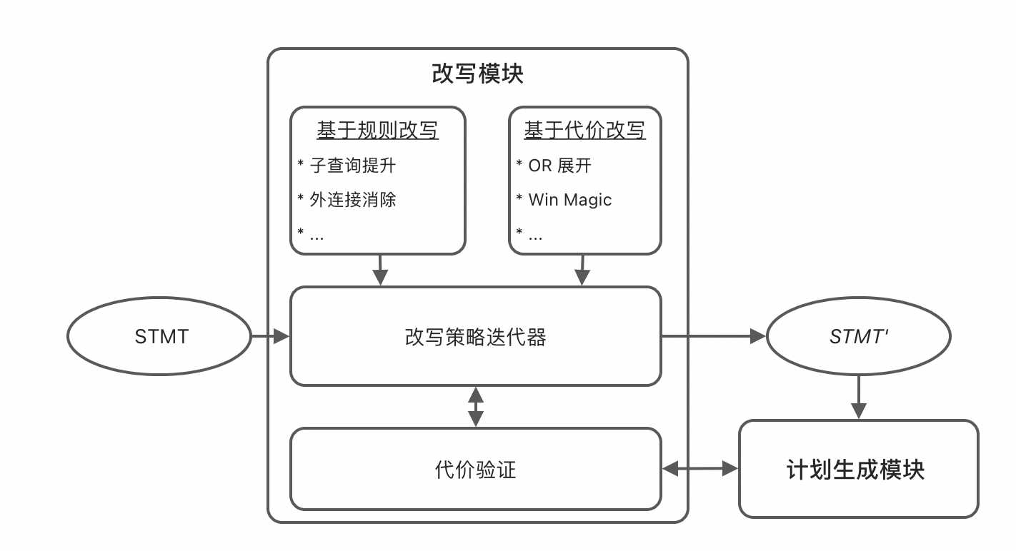
改写框架

Slide 21
PART 04
查询优化
负责人：蔡煜焘

Slide 22
查询优化
01
计划形状
计划枚举算法
02
动态规划算法
线性算法

Slide 23
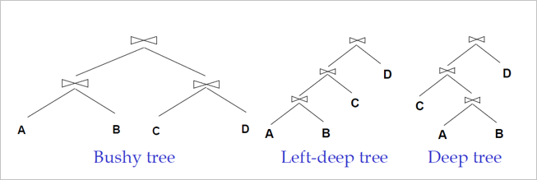
计划形状
目前， OceanBase 支持 Left / Right Deep Tree , Deep Tree , Bushy Tree ，Bushy Tree 指允许连接的两侧都是异步连接，而 Left Deep Tree 允许连接的右侧只能是一个基表，对应的 Right Deep Tree 要求所有连接的左侧是一个基表， Deep Tree 相当于条件放高的 Left / Right Deep Tree ，连接的任意一侧是基表，大部分数据库包括OceanBase都是不支持 Bushy Tree 或是默认不生成 Bushy Tree 的计划的，因为一旦打开了 Bushy Tree ，计划之间成指数级增长会导致计划代价过高。但是OceanBase允许用户指定优化器使优化器生成 Bushy Tree 的计划， OceanBase 默认生成 Deep Tree 的计划

Slide 24
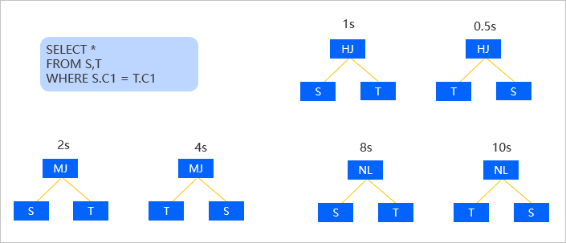
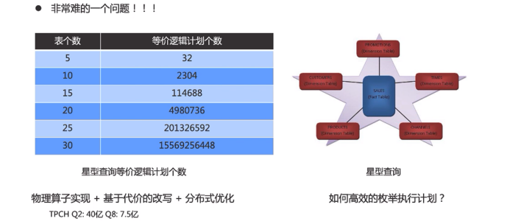
计划形状
例：两表连接：
例：星形查询：
如何在海量的计划空间中高效的枚举计划就是一个复杂的问题！
假设在不考虑索引的情况下，那么这两表连接会生成 Hash Join 的计划、Merge Join 的计划和 Nest Loop Join 的计划。然后会交换左右表的顺序，再生成一次这三种连接的计划。也就是说这一个简单的两表连接就会有 6 种计划。
以上可以得到计划枚举是一个比较难的问题，难点在于它的计划空间非常大。

Slide 25
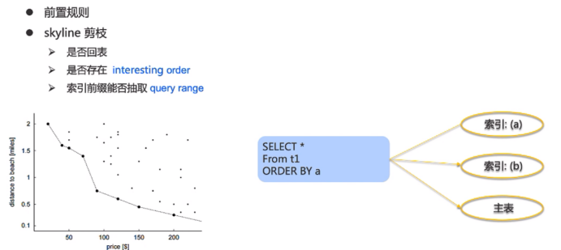
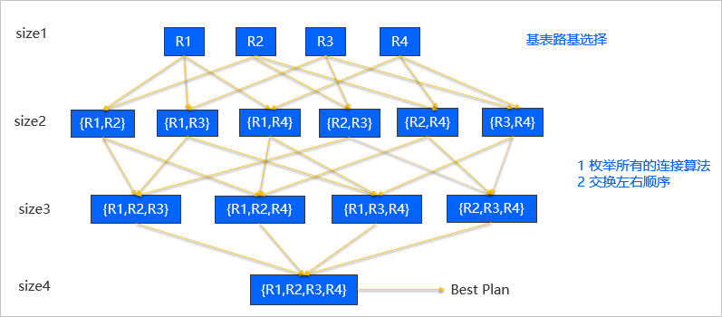
动态规划算法
动态规划算法适用于表的个数不多的情况，因为动态规划算法的开销是非常大的，所以当连接表的数量非常多时，比如当连接表超过十个的时候，可能计划的枚举空间就已经非常大了，这个时候会把它回退成一个线性的算法。这个线性的算法是一个启发式的，能够让这个计划快速的收敛。
在 OceanBase 中，小于十张表的场景下采用的是动态规划算法。动态规划是一个按照 size 去做迭代的一个算法，这里 size 表示的是表的数量。在实现上，首先会枚举所有 size 为 1 的表的执行计划，也就是枚举单表的最优执行计划。
单表的最优执行计划实际是做基表访问路径选择，在决定访问一个基表时走主表还是走索引。
OceanBase 的基本表访问路径的选择是存在前置规则和 skyline 剪枝的优化策略的，前置规则是一种确定性的规则，当某个索引满足规则时，则直接选中此索引，不考虑其它索引，当唯一索引全覆盖不需要回表时就会直接选择这个唯一索引，若前置规则无法命中，就会使用 skyline 剪枝来减少基表访问路径的速度和空间

Slide 26
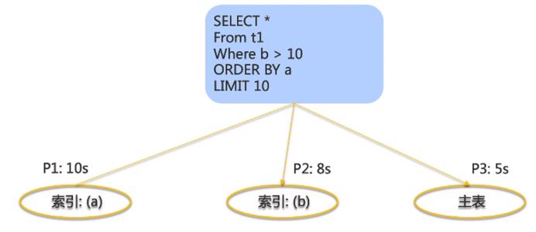
skyline剪枝
OceanBase 中的 skyline 剪枝包含了三个维度，第一个维度是索引是否回表，如果一个查询中一个表上所有的列都能从索引中拿到，那么这个索引是需要回查主表就可以拿到所有的列；第二个维度是索引是否存在 interesting order ，在 OceanBase 中，主表按照主键有序，如果有一个索引的序在后序的算子执行中被使用到，此时就表明索引中存在 interesting order ，上图中右方的查询第一个索引在 a 列上有序，而 a 这个序可以用来消除后面的 ORDER BY ，所以就说第一个列存在 interesting order ，而第二个索引在 b 点上有序，这个序无法被后面的算子用到，所以就说索引 b 不存在 interesting order ；第三个维度是索引前缀能否抽取 query range ，简单的理解是索引的前缀是否可以快速的定位数据，比如存在一个 ab 列上的索引，在 a 存在一个简单的过滤条件，则索引的前缀 a 就可以用来快速的定位数据。
例：
此时会保留代价最小的则是主表，也会保留索引 a 存在 interesting order 的，因为本身就是按照 a 有序的，不需要排序直接取前十行，找到所有满足要求的数据
接下来按照 sql 的逻辑去分配其它的算子，比如会执行 Group By 窗口函数、 Order By 、 Limit 等都是在最优计划集合里分配出所有的算子实现，去保留代价最小的以及含有 interesting order 的计划，当所有算子分配完成后，就得到了整个计划的最优计划集合，从里面取出就得到了所需要的计划

Slide 27
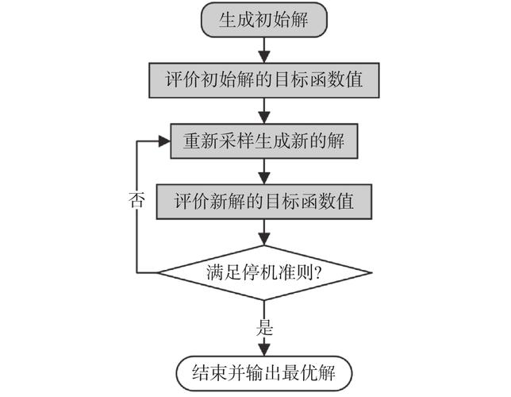
线性算法
与动态规划算法不同，为了避免动态规划算法中难以处理的表数量较多的情况，OceanBase的线性算法是一种在表数量较多时使用的启发式算法，它帮助优化器快速找到一个可行的执行计划，尽管这个计划可能不是最优的。随着系统的迭代和改进，OceanBase正在通过贪心算法等更先进的方法来提高执行计划的质量和性能。
有关线性算法OceanBase并未有过多的介绍
右图为启发式算法普遍算法流程图供参考

Slide 28
PART 05
总结
负责人：覃声

Slide 29
总结
29
OceanBase的查询优化器基于System-R框架，基于形式化数据结构，进行查询改写，包括基于规则和代价的改写。使用动态规划算法生成物理执行计划，涉及基表访问、连接顺序、算子分配和分布式计划优化。整个过程依赖于代价模型和统计信息，以确保生成高效的查询执行策略，是数据库性能的关键部分。
查询改写
计划形状：动态规划算法、skyline剪枝、线性算法。
查询优化
SQL：基于规则的改写、基于代价的改写。

Slide 30

Thank You
汇报人：前沿探索小组 22
蔡煜焘 李烨 刘熠 覃声 张宇

